Slide 1

WORKSHOP
KUNSKAPSSTYRNING
Onsdag 24 mars, 2021 kl. 13:00 – 16:00

Slide 2
Program
Kl. 13.00
Inledning, Stephan Quittenbaum
Kunskapsstyrning på mikro-, makro- och mesonivå
”Tillsammans gör vi varandra framgångsrika”
Diskussion i break-out rooms
Kl. 13.55 Paus
Kl. 14.00
Resultat av utredningen om kunskapsstyrning i Region Kronoberg, Ingeborg Franzén/Sandra Stern/Sara Maripuu
Diskussion i break-out rooms
Presentation i storgrupp utifrån gruppdiskussioner, ca 2–3 grupper
Kl. 14.45 Paus
Kl. 15.00
”Översikt av Nationellt system för kunskapsstyrning”, Christer Lindblad, Södra Sjukvårdsregionens kansli
”RPO hjärt- och kärlsjukdomar”, Olle Bergström
”Programområde tandvård – NPO och RPO – börjar bli en aktör som räknas i tandvårds Sverige”, Gunnel Håkansson
Kl. 15.45
Summering och avslutning, Stephan Quittenbaum

Slide 3
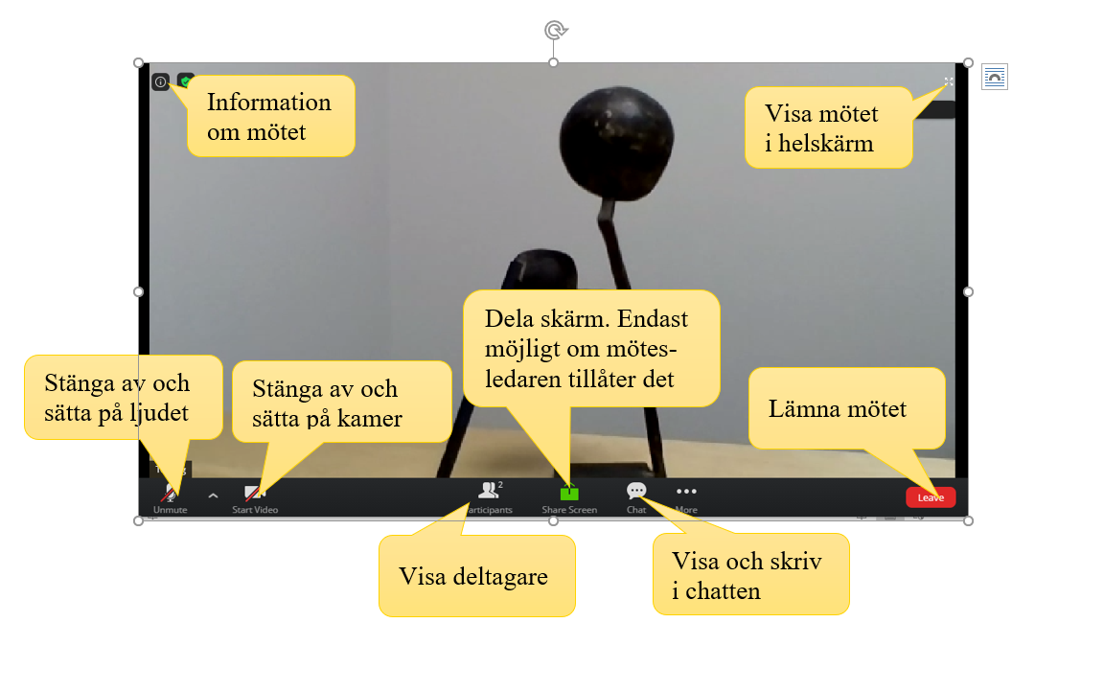
Teknik i zoom

Slide 4
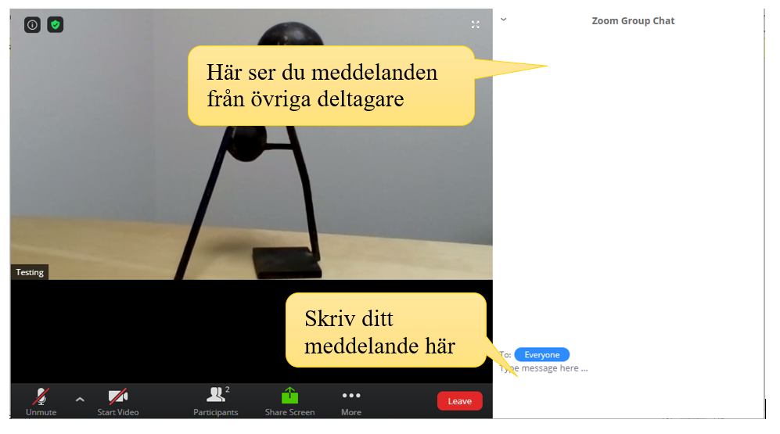
Teknik i zoom

Slide 5
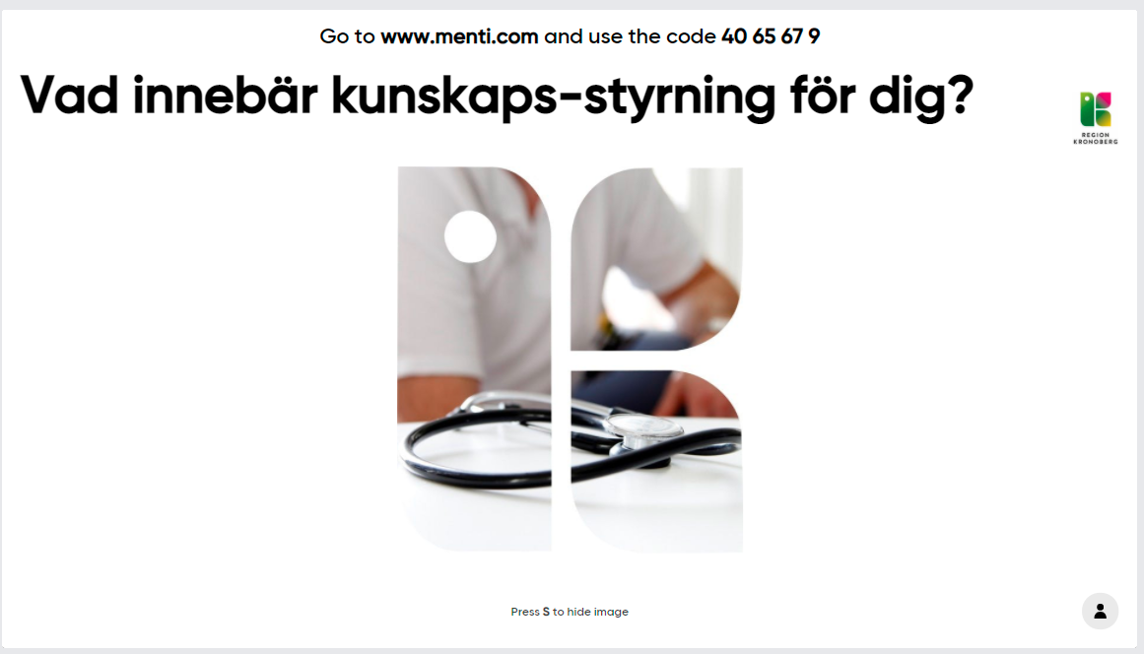
Gå in på: www.menti.com
Menti kod: 40 65 67 9

Slide 6

Film
Om kunskapsstyrning - Kunskapsstyrning (kunskapsstyrningvard.se)

Slide 7

Diskussionsfråga till breakoutrooms
”Hur kan kunskapsstyrning konkret bidra till att arbeta kunskapsbaserat i patientmötet?”
”Har ni exempel från er MG eller verksamheten hur detta kan fungera”
Det här fotot av Okänd författare licensieras enligt CC BY-NC

Slide 8
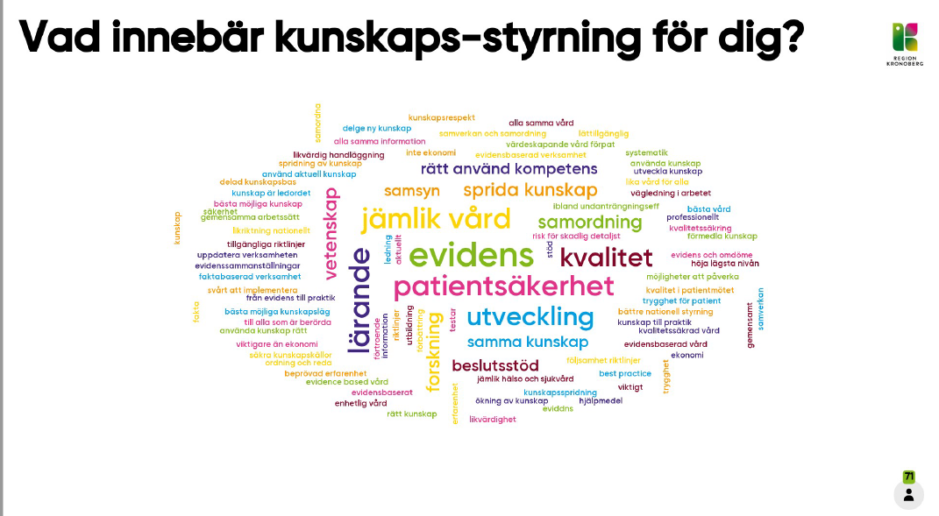
Resultat från ordmoln

Slide 9

Paus
TILL 13.55-14.00

Slide 10
Region Kronobergs kunskaps-styrningsmodell för hälso- och sjukvård
En översyn genomförd och beslutad under 2020

Slide 11
Syfte
Tydliggöra kopplingen mellan kunskapsorganisationen och linjeorganisationen samt mellan nationell - sjukvårdsregional - regional kunskapsorganisation.
Uppdatera kunskapsorganisationen för att effektivt stödja kunskapsbaserad, jämlik och resurseffektiv vård som är till nytta för patienter, närstående och för stolta medarbetare.

Slide 12
Utgångspunkter
Nationellt system för kunskapsstyrning där alla regioner sedan 2016 deltar i, stödjer och finansierar en sammanhållen och långsiktig struktur för kunskapsstyrning.
Regionens drygt 10-åriga erfarenhet av medicinska kommittén/läkemedelskommittén/medicinska grupper.
Regionens utvecklingsstrategi Närmare Kronobergaren som ställer krav på en väl sammanhållen kunskaps- och linjeorganisation där alla berörda enheter och funktioner stödjer de patientnära verksamheternas arbete och utveckling i enlighet med aktuellt kunskapsläge och tagna beslut.
Den pågående kraftsamlingen gällande FoUU.

Slide 13
Genomförande av översynen
En kvalitativ tyngdpunkt med stöd av FoU Kronoberg
50-tal intervjuer
Enkät till 142 personer i de medicinska grupperna
Dokumentgenomgång
Dialoger i MK/LK och arbetsutskott
Dialoger runt specifika frågor
Omvärldsbevakning på nationell och sjukvårdsregional nivå
Rapport och beslut i hälso- och sjukvårdens ledningsgrupp september 2020

Slide 14
Kunskapsstyrningsmodellens fem delar
En kommunicerbar kunskapsstyrningsmodell.
En sammanhållen struktur för besluts-, lednings- och genomförandeprocess gällande hälso- och sjukvårdens kunskapsfrågor.
En uppdaterad struktur gällande medicinska kommittén inkluderande läkemedelskommittén.
En samverkande kunskapsorganisation.
Ett ändamålsenligt kunskapsstöd.

Slide 15
Uppdrag medicinska grupper
Organisation
De medicinska grupperna är organiserade efter organsystem eller patientgrupp och ska så långt som möjligt avspegla organisationen i de regionala (RPO) och nationella (NPO) programområdena. Läkemedelsrådet utgör en medicinsk grupp med ett beredande uppdrag till läkemedelskommittén.
Vid behov kan lokala medicinska arbetsgrupper (LAG) bildas. Respektive medicinsk grupp värderar behovet av en arbetsgrupp och förankrar detta med MK/LK som fattar beslut om uppdraget, vilket bör vara tidsbestämt.

Slide 16
Ordförande
Ordförande utses av hälso- och sjukvårdsdirektören i samråd med hälso- och sjukvårdens ledningsgrupp samt respektive VO-chef och berörd verksamhetschef.
Ordförande ska av respektive verksamhet ges möjlighet att genomföra sitt uppdrag samt vid minst ett tillfälle per år bjudas in till berörd ledningsgrupp för dialog om aktuella frågor.

Slide 17
Gruppmedlemmar
Medlemmar i medicinska grupper och lokala medicinska arbetsgrupper utses av hälso- och sjukvårdsdirektören i samråd med hälso- och sjukvårdens ledningsgrupp, med utgångspunkt i rekommendationer från MK/LK. Rekommendationerna är avstämda med respektive VO-chef i samråd med berörd verksamhetschef.
De medicinska grupperna är tvärprofessionellt sammansatta och representerar hela vårdkedjan inom gruppens ämnesområde. Gruppmedlemmarna har specialistkompetens inom respektive profession, men ingen chefsbefattning.

Slide 18
I de grupper som hanterar läkemedelsfrågor ingår en apotekare.
Alla grupper har en specialist i allmänmedicin samt en disputerad medlem med specialistkunskap inom det aktuella området och en koppling till kliniskt arbete. De grupper som hanterar frågor som berör kommunal hälso- och sjukvård har en eller flera representanter från länets kommuner.
Kommunrepresentanter utses i samråd med Ledningsgruppen för samordning av länets hälso- och sjukvård och socialtjänst.
Alla grupper kan, utifrån aktuella frågor, knyta en eller flera patient- och närståenderepresentanter till arbetet.

Slide 19
Arbetsuppgifter
Följa kunskapsutvecklingen inom respektive ämnesområde och stödja evidensbaserad och jämlik vård:
  Bevaka nya kunskapsöversikter, riktlinjer, vårdprogram. Belysa vad som är nytt samt vad detta innebär för Region Kronoberg.
  Utgöra en länk mellan berörd medicinsk grupp och respektive sjukvårdsregionalt och nationellt programområde
  Värdera behov av lokala medicinska riktlinjer och, där det finns behov, utarbeta dessa.
  I samverkan inom kunskapsorganisationen bistå med kunskap i verksamheternas implementeringsarbete

Slide 20
Bistå med kunskap
  gällande prioriteringar inom ämnesområdet.
  i arbetet med att kartlägga och utveckla vårdprocesser inom ämnesområdet.
  inom ämnesområdet i arbetet med vårdöverenskommelser mellan primärvården och sjukhusverksamheterna.
  i översyn av utbildningsbehov samt definiera och prioritera utbildningsinsatser inom ämnesområdet.
  vid framtagande av underlag om den väntade medicinska utvecklingen inom ämnesområdet, för regionens planering.

Slide 21
Upprätta förslag till terapirekommendationer för läkemedel.
Ge förslag på övergripande medicinska indikatorer och övriga kvalitetsindikatorer inom respektive ämnesområde som bör användas för uppföljning i regionen.
Samverka med representanter från hälso- och sjukvården i länets kommuner.
Samverka med representanter från patient- och närståendegrupper med utgångspunkt i dialog med MK/LK.

Slide 22
Handlingsplan 2021 för Region Kronobergs kunskapsstyrningsmodell
Process för representanter till MK-strukturen
Stärka kopplingen mellan de medicinska grupperna och berörda ledningsgrupper
Workshop MK strukturen
Kommunikationsinsatser
Förstudie kunskapsstöd
Kunskapsorganisationens roll i regionens övergripande ledningsprocess samt i hälso- och sjukvårdens processbeskrivningar
Struktur för samverkansgrupper
Årlig verksamhetsrapport

Slide 23
Kronoberg i NSG/RSG
NSG Patientsäkerhet
NSG Uppföljning och analys
NSG Strukturerad vårdinformation
Pär Lindgren
Sandra Stern
Mitko Capanov
RSG Kvalitetsregister
Anneli Roubert
RSG Medicinteknik
Ulrika Sandberg
RSG Patientsäkerhet
Pär Lindgren (ordf.)
Zandra Anivike
RSG Stöd för utveckling
Frida Holm Johansson
RSG Uppföljning och analys
Sandra Stern (ordf.)
Thomas Frisk

Slide 24
Diskussionsfråga
”Hur tycker du/ni att vi tillsammans ska göra för att stärka kopplingen mellan MK, de medicinska grupperna/motsvarande och berörda ledningsfunktioner, samt vidare till verksamheten?”
”Har ni exempel från er medicinska grupp eller verksamheten på hur detta kan fungera”?

Slide 25
Paus
TILL 14.45-15.00

Slide 26
Pausgympa
https://www.youtube.com/watch?v=3AMtOTOKekk&list=RDzUKN2ju4GYk&index=2

Slide 27
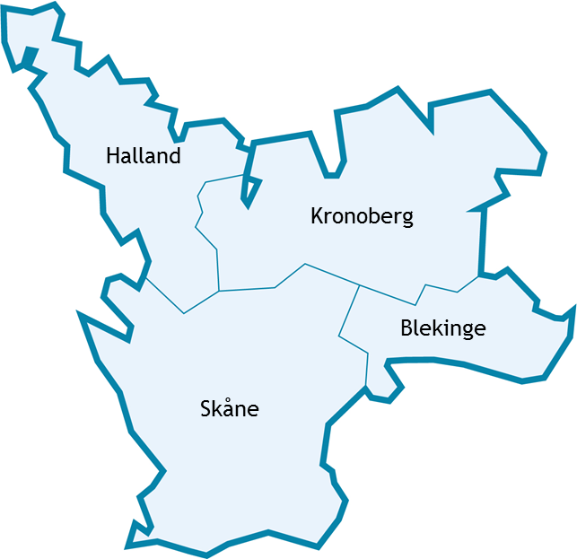
Översikt av Nationellt system för kunskapsstyrning
Christer Lindbladh
Södra sjukvårdsregionen
Notes:
Syfte: Att tydliggöra principer och ansvar för kommunikationen i samarbetet inom Södra sjukvårdsregionen.

Slide 28
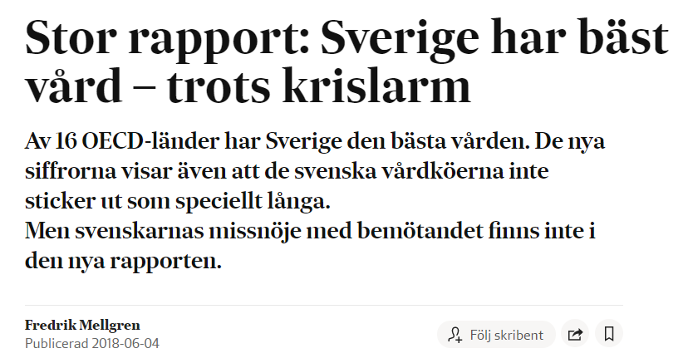
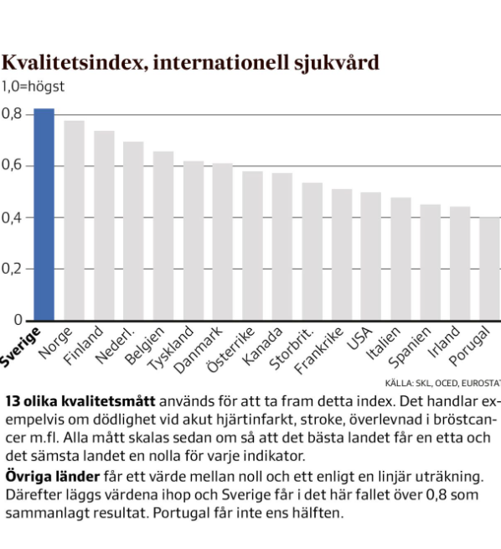
2018

Slide 29
Historisk återblick – Nationell kunskapsstyrning
2000
2010
2020
Viktigare milstenar
Nationell samverkan för kunskapsstyrning (NSK) bildas
X
Vårdanalys
- 2014 Ojämna villkor för hälsa och vård!
- 2015 NR dålig genomslagskraft!
X
X
Sofia Wallström: Utreda kunskapsstöd och nationella riktlinjer, 2016
X
Samtliga huvudmän beslutar enligt förslag om gemensam nationell kunskapsstyrning, 2017
Nationella programområden (NPO) bildas 2018
Huvudmännens översyn av kunskapsstyrning
X
Översyn av nationella kvalitetsregister (NKR)
X
Utredningarna stöder varandra!

Slide 30
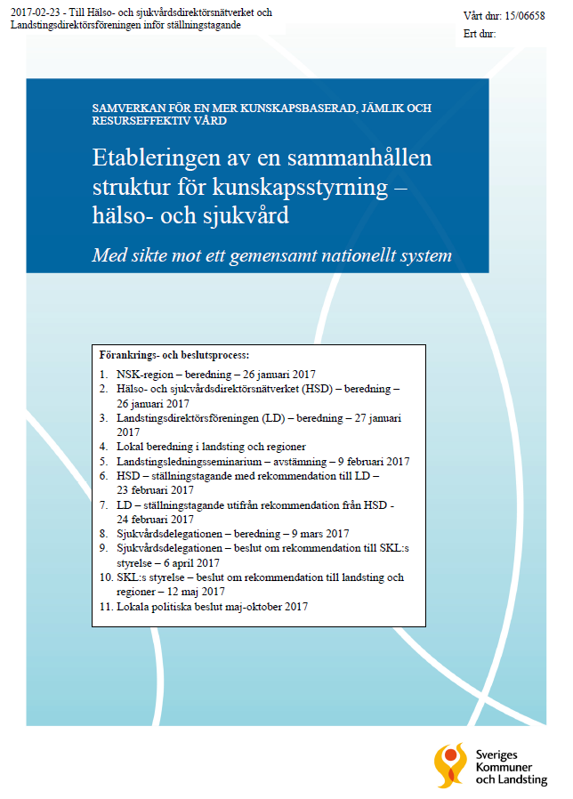
Samverkan för en mer kunskapsbaserad, jämlik och resurseffektiv vård
Nationellt system för kunskapsstyrning
Hälso- och sjukvård
SVERIGES REGIONER I SAMVERKAN

Slide 31
Kunskapsstyrning
Syftar till att uppnå jämlik vård och vård som bygger på bästa tillgängliga kunskap genom att:
  Ta fram evidensbaserade riktlinjer
  Involvera professionen och patienterna
  Använda evidensbaserade metoder vid implementering av nya metoder
  Betona uppföljning och utvärdering av resultat och kvalitet tex med kvalitetsregister
Notes:
Sven

Slide 32
Nationella Programområden (NPO) Respektive NPO speglar hela vårdkedjan: prevention, primärvård, specialistvård, (Regionalt värdskap) rehabilitering, omvårdnad etc.
Akut vård | Barn och ungdomars hälsa | Cancersjukdomar (utgörs av RCC i samverkan ) | Endokrina sjukdomar | Hjärt- och kärlsjukdomar | Hud- och könssjukdomar | Infektionssjukdomar | Kvinnosjukdomar och förlossning | Kirurgi och plastikkirurgi | Levnadsvanor | Lung- och allergisjukdomar |  | Nervsystemets sjukdomar Njur- och urinvägssjukdomar | Mag- och tarmsjukdomar | Medicinsk diagnostik |  | Psykisk hälsa Rehabilitering, habilitering och försäkringsmedicin | Reumatologiska sjukdomar | Rörelseorganens sjukdomar | Sällsynta sjukdomar | Tandvård | Äldres hälsa | Ögonsjukdomar | Öron-, näsa- och halssjukdomar | Perioperativ, intensiv och transplantation
Nationella samverkansgrupper (NSG)
Metoder för kunskapsstöd
Kvalitetsregister
Uppföljning och analys
Läkemedel/medicinteknik
Forskning/Life Science
Patientsäkerhet
Strukturerad vårdinformation
Tillfälliga satsningar
oktober-20
Nationella primärvårdsrådet
NSG Stöd för utveckling

Slide 33
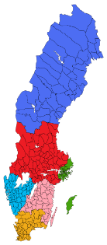
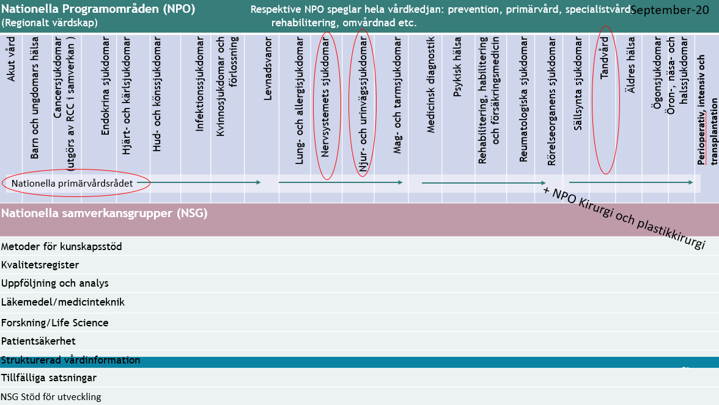
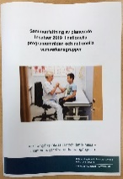
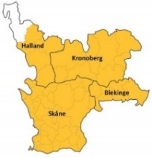
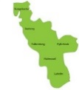


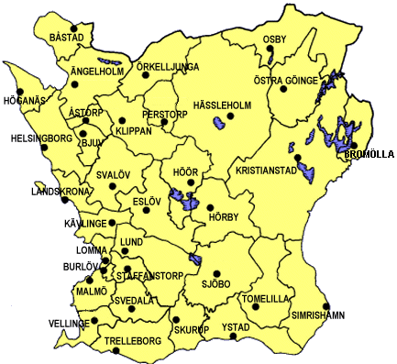
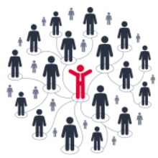
Arbetsstruktur
  Vad är bästa kunskapen?
  Vad gör vi bäst tillsammans?
  Vad är bästa kunskapen?
  Vad gör vi bäst tillsammans?
Styrgrupp, SKS
Styrgrupp, SKS
NPO 1
NPO 1
Top down
Top down
RPO 1
RPO 1
Bottom up
Bottom up

Slide 34
Uppdrag
God, jämlik och likvärdig vård inom Nationen /Regionen
Vad behöver göras?
Jämlikhet och kvalitet i vården
Hur vet vi att det går åt ”rätt håll”?
”Hur gör vi idag?”
Kronoberg
Halland
Bleking
Skåne
Tid
Notes:
Intermountain (Utah) har hållt på i över 30 år!!!
Ok att ligga kvar i lite kaos. Lita på att processen för det framåt. Behöver inte gå fort
Viktigt att ha mål/delmål, att kunna se framstegen, att kunna beskriva var man är/prestandan på processen/behandlingen (mätdata – utgå härifrån!)
Viktigt kunna avrapportera framsteg/kunna beskriva var man är med arbetet.

Slide 35
Målet – God, Jämlik & Likvärdig vård
Identifiera ojämlik vård, omotiverade skillnader…
God, jämlik och likvärdig vård inom Regionen
Patientnytta
Minska variation
Höja lägsta nivån

Slide 36
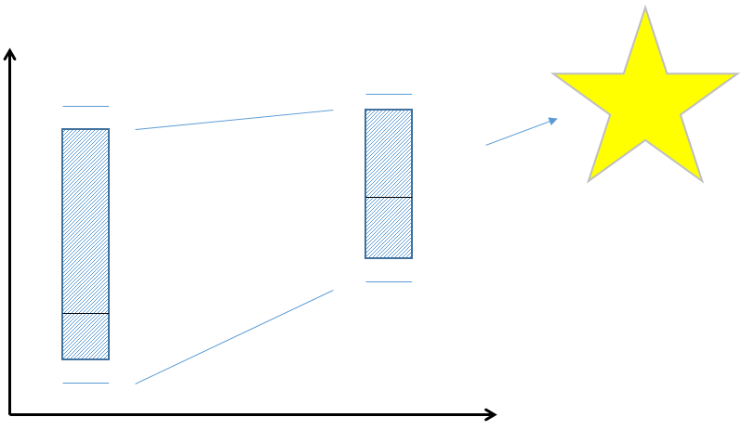
Kunskapsstyrning
God, jämlik & likvärdig vård i hela patientprocessen
Initiera
Utreda
Behandla
Följa upp
Söker vård
Kontakt med vårdgivare
Bedöma indikation/
vårdbehov
Utreda symptom/
tillstånd
Patientdialog/
Värdera
resultat
Välja åtgärd/
behandling
Genomföra behandlings-plan
Utvärdera behandlings-plan
Patient uppföljning
Rapportering av indikatorer
Process-utvärdering

Slide 37


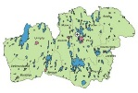

Vision
NPO 1
Tex vårdförlopp, riktlinjer
Spridning av information
RPO
LPO

Slide 38
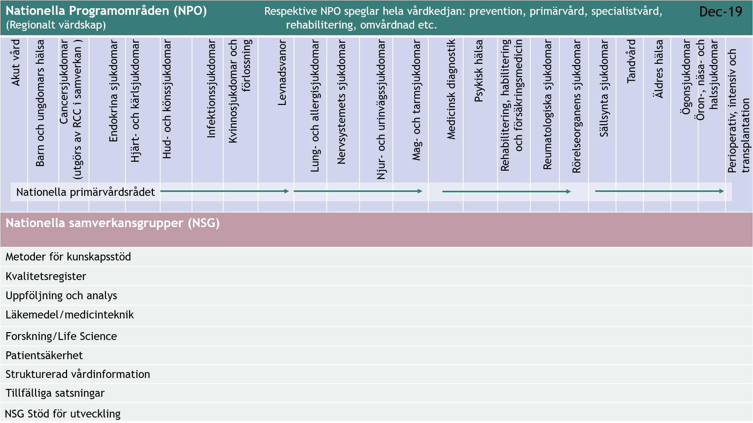
Kunskapsstyrning - utveckling
NHV
2017
2018
2019
2020
Överenskommelse undertecknad av samtliga landsting/regioner (okt-17)
8 vårdförlopp godkända
Första vårdförloppen godkända
”Genomlysning av Svensk sjukvård” →Verksamhetsplaner
(ca 150 initiativ idag!)
NPO startas upp
(mars-18)
Överenskommelse om vårdförlopp mellan staten och SKL (17 maj-19)

Slide 39
Uppdaterad 210302
Samtliga personcentrerade och sammanhållna vårdförlopp
Framtagande pågår
Diabetes med hög risk för fotsår
Grav hörselnedsättning
Inflammatorisk tarmsjukdom
Jättecellsarterit
Knäledsartros
Långvarig icke-malign smärta
Palliativ vård
Traumatisk hjärnskada
Ångest och depression
Höftledsartros, del 2
Reumatoid artrit, del 2
Schizofreni, del 2
Självskadebeteende
Svårläkta sår
Sömnrelaterad andningsstörning och obstruktiv sömnapné
Epilepsi
Stroke, del 2
Varicer och venösa bensår
Beslutade
9+1
Beslutade (9+1)
Reumatoid artrit
Höftledsartros – primärvård
Stroke och TIA
KOL
Kritisk benischemi
Schizofreni – förstagånginsjuknade
Osteoporos- sekundärprev. efter fraktur
Hjärtsvikt
Kognitiv svikt vid demenssjukdom
Rehabilitering (generisk modell)
Framtagande pågår
18
Uppdater-ing efter remiss
1
Beslut i SKS 19 mars
Uppdatering efter remiss
Sepsis (Beslut SKS 16 april)
Bemanning pågår
KOL, del 2
Sepsis, del 2
Levnadsvanor (generiskt modell), Q2
Matallergi
Obstruktiv sömnapné vuxna
Ryggsmärta
Sekundär prevention vid perifer arteriell sjukdom

Slide 40
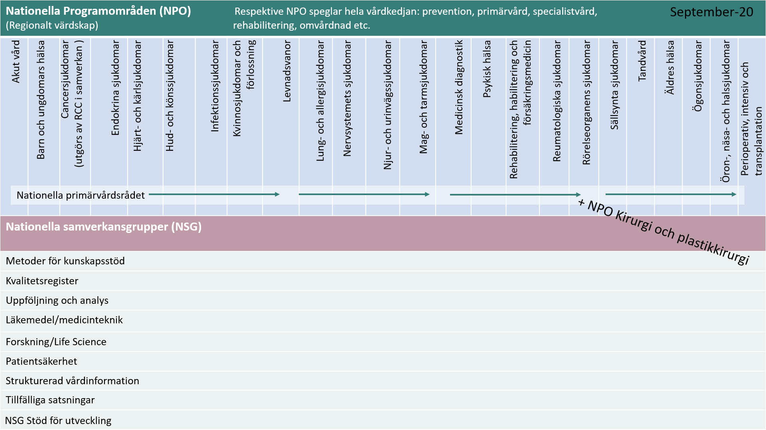
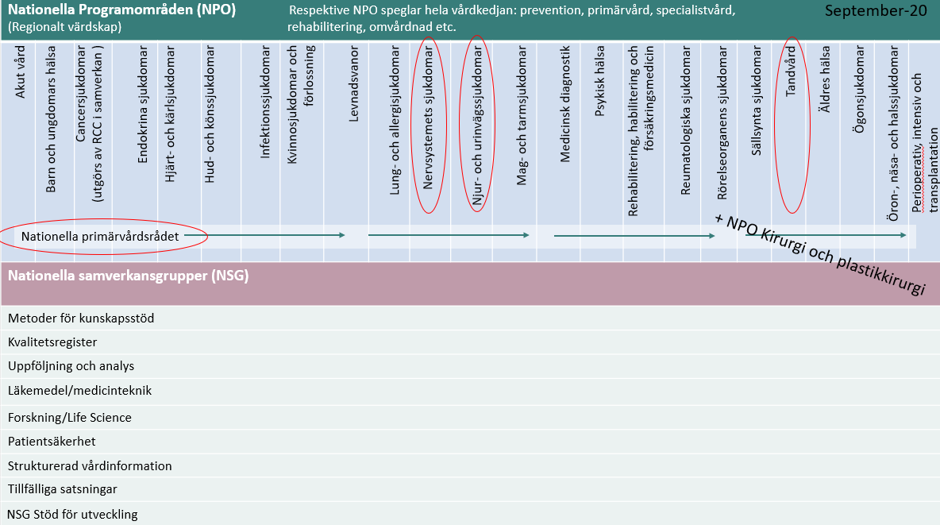
Nationellt system för kunskapsstyrning
26 NPO
8 RSG
8 GK vårdförlopp
Tot ca 140 initiativ!
NPO 1
Nationella arbetsgrupper
26 RPO + Palliativ vård
7 RSG
4 värdområden
Personunion…
RPO 1
Skåne
Blekinge
Kronoberg
Halland
KS organisation 1
KS organisation 2
KS organisation 3
KS organisation 4

Slide 41
RPO
Regionalt program område eller
Hur lätt är det att vara mellanchef?
Olle Bergström
Ordförande i RPO Hjärta Kärl Södra Sjukvårdsregionen

Slide 42
Får medborgare jämlik vård ?
Gör vi likadant i våra 21 regioner i Sverige?
Gör vi ens likadant i våra 4 regioner i södra Sverige?
Har vi kännedom vad som görs och tänks i andra regioner?

Slide 43
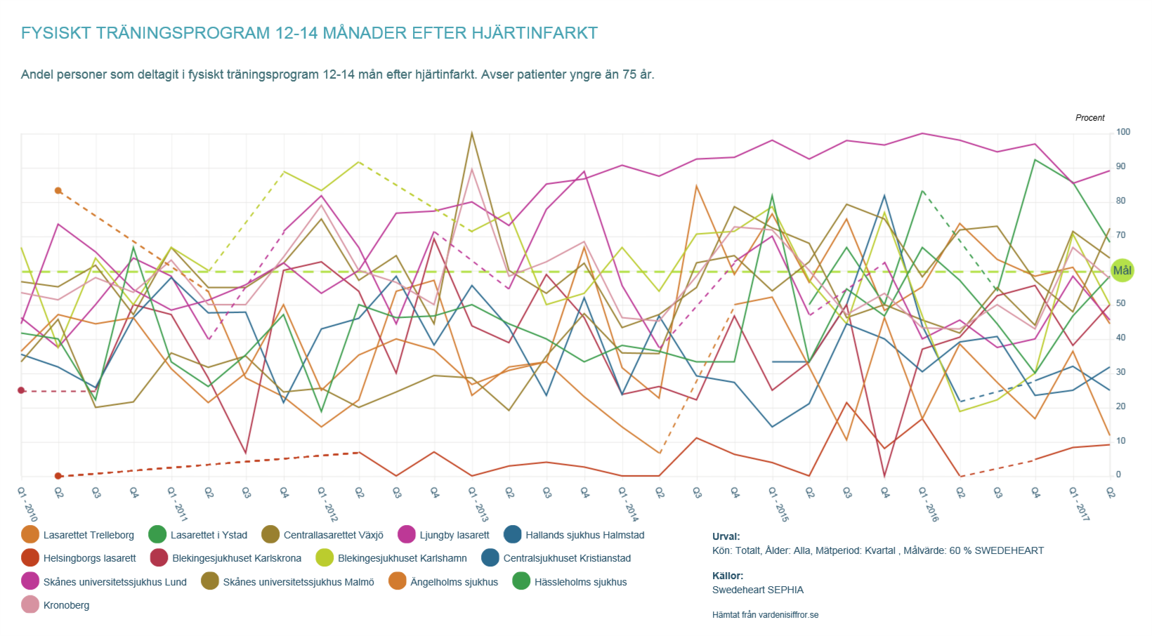

Slide 44
Historia
Grupper i södra Sverige
Regionala råd
Regional medicinsk kunskapsgrupp
RPO

Slide 45
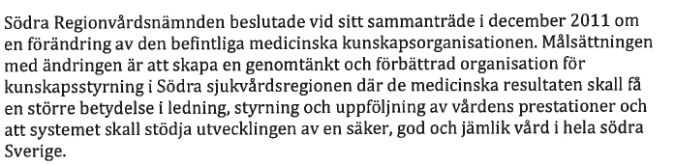
Regional kunskapsstyrning

Slide 46
Den ”nya” Organisationen
Nåt nytt
Nationell
NPO
SRVN
Regional
RPO
RSau
Lokal
LPO
MG
”Linjen”

Slide 47
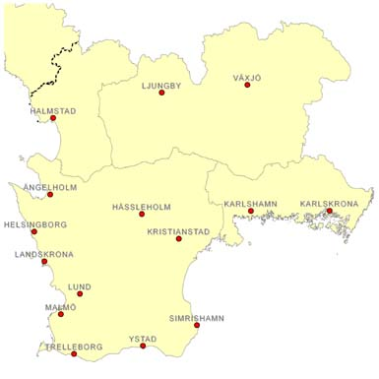
Regional kunskapsstyrning - RPO

Slide 48
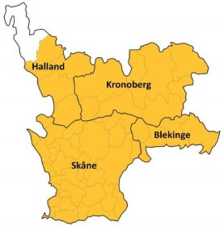
Uppdrag - Regionala medicinska
Kunskapsgrupper = RPO nu
Jämlik och likvärdig vård inom Regionen
Vad behöver göras?
Var är vi idag?
(Medicinsk behandling,
riktlinjer, vårdplaner, behandlingsvariationer etc)
Jämlikhet och kvalitet i vården
Hur vet vi att det går åt ”rätt håll”?
Kronoberg
Halland
Bleking
Skåne
Tid
Hur kan vi utveckla vården avseende medicinsk behandling
Mottagare: Respektive landsting/region (via SRVN)
Notes:
Intermountain (Utah) har hållt på i över 30 år!!!
Ok att ligga kvar i lite kaos. Lita på att processen för det framåt. Behöver inte gå fort
Viktigt att ha mål/delmål, att kunna se framstegen, att kunna beskriva var man är/prestandan på processen/behandlingen (mätdata – utgå härifrån!)
Viktigt kunna avrapportera framsteg/kunna beskriva var man är med arbetet.

Slide 49
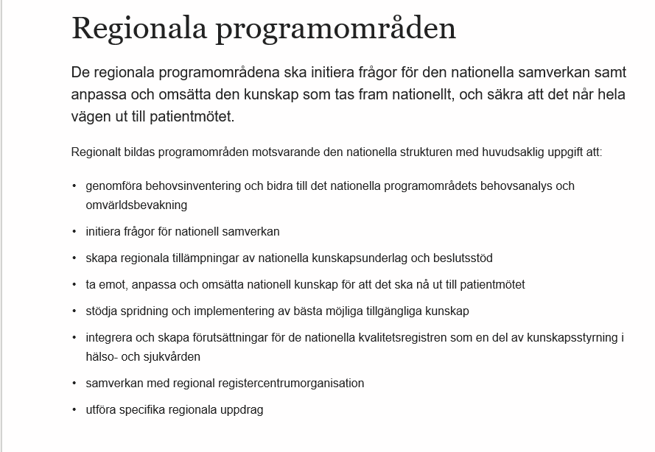

Slide 50
Tack för uppmärksamheten !

Slide 51
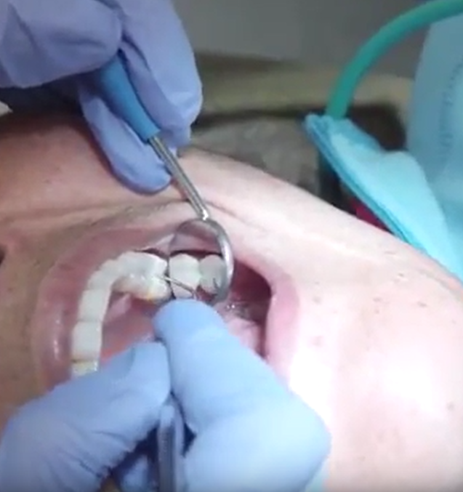
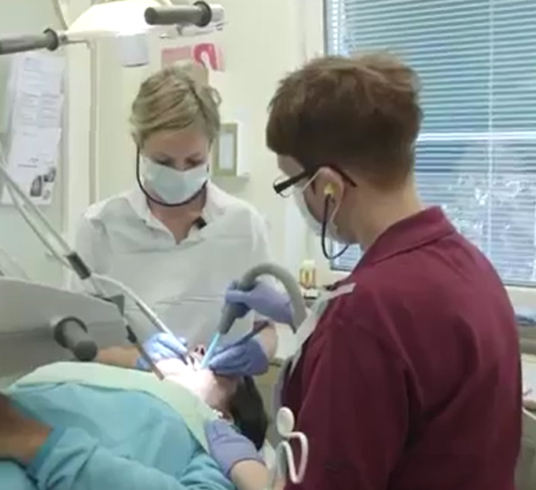
Medicinsk grupp tandvård
Gunnel Håkansson
Gull-Britt Fogelberg
Lina Sjödal
Adjungerad:
Pia Törndahl
Workshop 2021-03-24
NPO och RPO – börjar bli en aktör som räknas i tandvårds Sverige”
Att leda och styra tandvården mot en god tandhälsa och en tandvård på lika villkor
Notes:
-Behandlingar
-Lagningar
-Rotfyllningar
-Operationer
-Munhygien-
instruktion
-Undersöker
-Tar röntgen
-Skriver journal
-Tar betalt
-Bestämmer revisionstid,
dvs när patienten ska
kallas igen
-Privat
-Folktandvård

Slide 52
ETT AXPLOCK PÅ 10 MINUTER
NPO- tandvård
RPO –tandvård
Medicinsk grupp tandvård (LPO-tandvård)

Slide 53
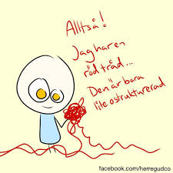

Slide 54

FOKUS PÅ:
Leda implementeringen – vilka beteenden ökar möjligheten att lyckas?
Identifiera kunskapsluckor, samla ihop den kunskap som finns och sprida den.

Slide 55
Kunskapsunderlag gällande aerosolgenererande procedurer i tandvården
Riktlinjer och rekommendationer för smittskydd i hälso- och sjukvård saknade anpassning till tandvårdsverksamhet.
En systematisk genomlysning av det vetenskapliga kunskapsläget gjordes av HTA-O, Malmö Universitet.
Samverkan med Socialstyrelsen
Samverkan med Arbetsmiljöverket eftersom kunskapsunderlaget tangerade frågor om arbetsmiljön
Publicerad på SKRs webbsida för kunskapsstyrning
Implementering via RPO ut i folktandvården och privattandvården

Slide 56
NAG karies
Sjukdomsbehandling och sjukdomsförebyggande behandling vid kariessjukdom
NAG - Modell för behandling av kariessjukdomen på individnivå.
Remiss ut i tandvården
Samverkan med Socialstyrelsen och revideringen av de Nationella riktlinjerna
Personcentrerat vårdförlopp

Slide 57



Socialstyrelsens mest omfattande nationella riktlinjer. Remissversionen publiceras september 2021
Sjukvårdsregionala seminarier
Nya nationella riktlinjer för tandvård
Nationella riktlinjer för tandvård
2021
Nya områden och grupper, med tydligare fokus på styrning och ledning
Nationella riktlinjer för vuxentandvård (2011), uppdateras vid behov

Slide 58
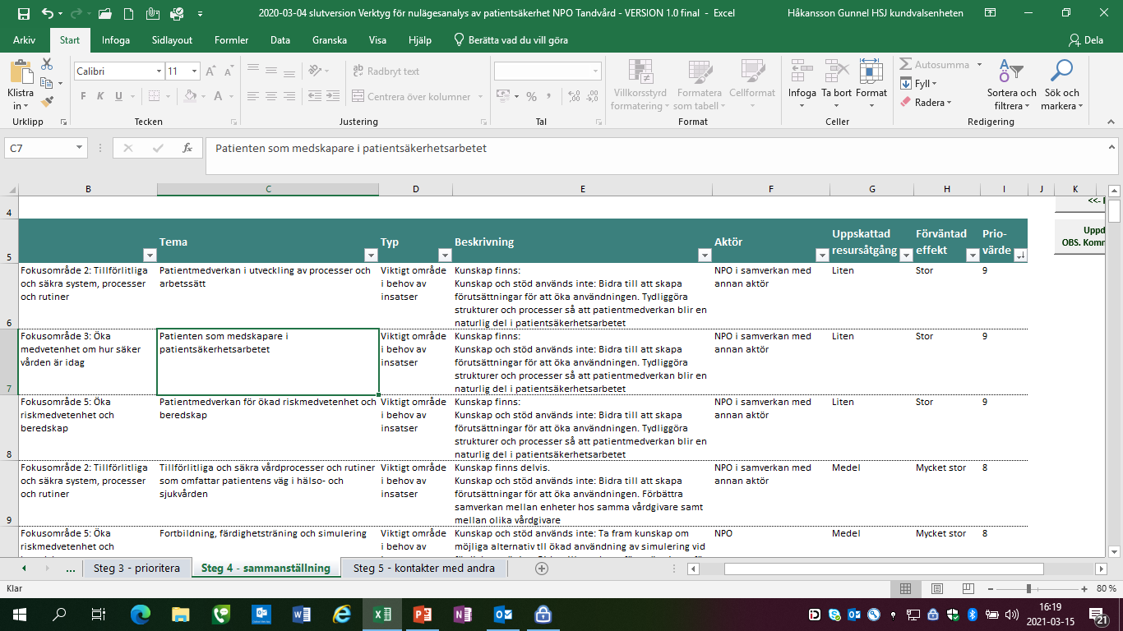
Pilottest av NSG Patientsäkerhets Verktyg för nulägesanalys av patientsäkerhet

Slide 59
NAG patientsäkerhet
Arbetsgruppen ska stödja offentlig och privat tandvård i deras patientsäkerhetsarbete.
Nominering: en per sjukvårdsregion samt representanter för privattandvården
Kännedom om vilken kunskap som behövs för patientsäkerhetsarbete. Själva kunna identifiera nuläge och behov med hjälp av verktyget.

Slide 60
RPO Tandvård
Översikt handlingsplan 2021

Slide 61



Förbättringsområde/patientlöfte | Aktiviteter | Status
Förbereda mottagande av nya nationella riktlinjer för vuxna | Arbeta med implementeringsplan för RPO Södra (Arrangera regionala seminarier, kommunikationsplan, nyckelpersoner, samarbeten LPO)
Kommunicera budskap från NAG Covid-19 | Kvartalsvis kommunikation från RPO till LPO för implementering i resp. verksamhet
Bevaka och förbereda mottagandet av Personcentrerat och sammanhållet vårdförlopp Följa och bistå NPO Tandvård när nya nationella arbetsgrupper tillsätts Följa och bistå arbetet inom NAG dentala implantat | Följer arbetet aktivt. Utser sakkunnig. Följer arbetet aktivt (planerade NAG patientsäkerhet, NAG erosionsskador, NAG farmakologi, NAG Tandvårds Strama, NAG äldre tandvård) Förbereda för implementering
Ej startat
Pågår

Slide 62
Socialstyrelsen
Uppdrag att utveckla och genomföra insatser för att stödja implementeringsinsatser för nya nationella riktlinjer för tandvård
Regeringen ger SoS i uppdrag att utveckla och genomföra insatser för att stödja implementeringen av de nya nationella riktlinjerna för tandvård.
SoS ska samverka med regionernas kunskapsstyrningsorganisation och den privata tandvårdens aktörer i planering och genomförande av uppdraget.
Slutredovisas 2022-03-31

Slide 63

När behovet får styra – ett tandvårdssystem för en mer jämlik tandhälsa (SOU 2021:8)
Veronika Palm överlämnade slutbetänkandet från utredningen om jämlik tandhälsa till socialministern den 1 mars 2021

Slide 64
Tandvårdsutredningen
Förslag: NPO tandvård ges i uppdrag att göra en behovsinventering i syfte att fastställa hur tandvårdens utvecklings- och förändringsbehov ser ut, vilka aktörer som bör medverka i olika delar, hur samverkan med övrig hälso- och sjukvård kan utvecklas samt om det är motiverat med särskilda statliga utvecklingsmedel för tandvården.

Slide 65
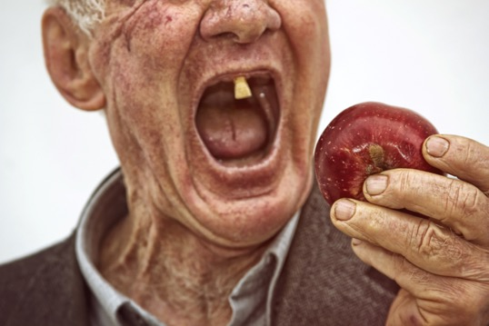
Sändlista
Tandvårdsnätverket SKR
RPO
LPO (Kronoberg Medicinsk grupp tandvård)
Svensk Folktandvårdsförening
Tandläkarförbundet
Svenska Tandhygienistföreningen
Dekanus/prefekt fyra Tandläkarhögskolorna
Privattandläkarnas branschorganisation
SBU och HTA-O
Socialstyrelsen

Slide 66

Tack för mig!
OCH
Ett stort tack till Christer Lindbladh för allt stöd och hjälp

Slide 67

Några nyckelfaktor
MK / LK / Region Kronoberg
Delaktighet
Förankring
Förtroende
Kunskap
Stolthet

